Slide 1
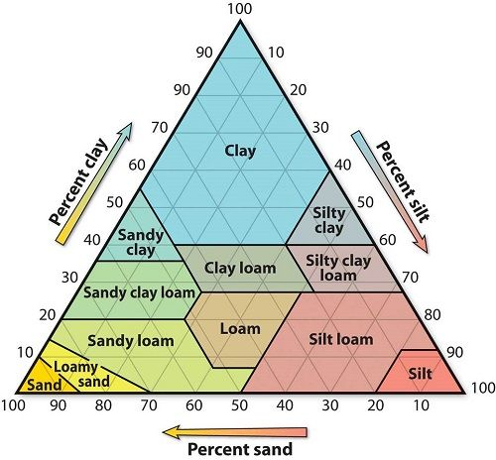
স্বাগতম
Md. Mahbubur Rahman, Lecturer (Agriculture Studies), Gachihata College, Katiadi, Kishoreganj.

Slide 2
পরিচিতি
মোঃ মাহবুবুর রহমান
প্রভাষক (কৃষিশিক্ষা)
গচিহাটা কলেজ
গচিহাটা, কটিয়াদী, কিশোরগঞ্জ।
বিষয়ঃ কৃষিশিক্ষা
শ্রেণিঃ একাদশ
অধ্যায়ঃ দ্বিতীয় – ভূমি সম্পৃক্ত কৃষি প্রযুক্তি
মাটির ক্ষারত্ব পরিমাপ (লেকচার- ৪)
Md. Mahbubur Rahman, Lecturer (Agriculture Studies), Gachihata College, Katiadi, Kishoreganj.

Slide 3
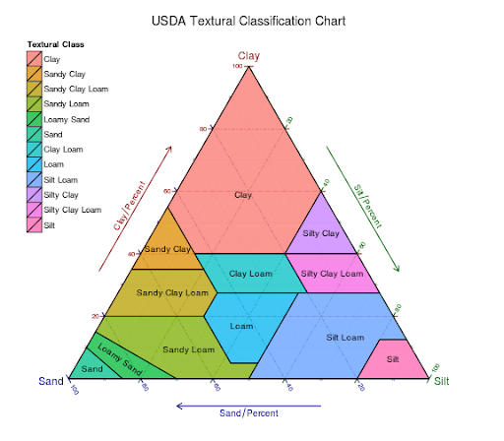
নিচের ছবিটি লক্ষ্য কর
Md. Mahbubur Rahman, Lecturer (Agriculture Studies), Gachihata College, Katiadi, Kishoreganj.

Slide 4
আজকের পাঠ
মাটির বুনট রুপান্তরকরণ
Md. Mahbubur Rahman, Lecturer (Agriculture Studies), Gachihata College, Katiadi, Kishoreganj.

Slide 5
শিখনফল
মাটির বুনট সম্পর্কে ধারণা লাভ করতে পারবে।
মাটির বুনটের গুরুত্ব বর্ণনা করতে পারবে।
মাটির বুনটের শ্রেণিবিভাগ ব্যাখ্যা করতে পারবে।
মাটির বুনট রুপান্তরকরণ ব্যাখ্যা করতে পারবে।
Md. Mahbubur Rahman, Lecturer (Agriculture Studies), Gachihata College, Katiadi, Kishoreganj.

Slide 6
মাটির বুনট (Soil Texture)
মাটির একক কণার পারস্পরিক অনুপাত দ্বারা সৃষ্ট স্থূলতা বা
সূক্ষতা হলো মাটির বুনট (Soil Texture) বলে।
মাটির বুনট হলো বালি (Sand), পলি (Silt) ও কর্দম (Clay) কণার
তুলনামূলক পরিমাণ বা শতকরা অনুপাত।
Md. Mahbubur Rahman, Lecturer (Agriculture Studies), Gachihata College, Katiadi, Kishoreganj.

Slide 7
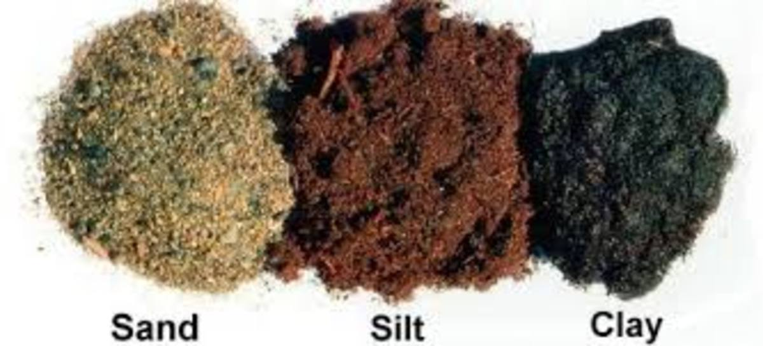
আকার আকৃতি অনুসারে মাটি কণার শ্রেণিবিভাগ
বালি কণা (Sand)
পলি কণা (Silt)
কর্দম কণা (Clay)
Md. Mahbubur Rahman, Lecturer (Agriculture Studies), Gachihata College, Katiadi, Kishoreganj.

Slide 8
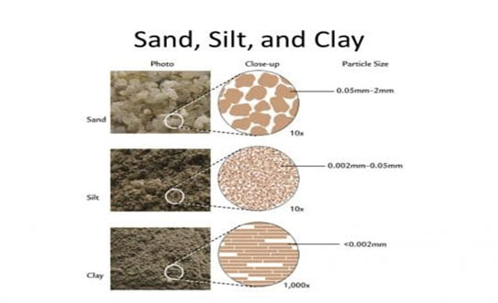
আকার আকৃতি অনুসারে মাটি কণার শ্রেণিবিভাগ
Md. Mahbubur Rahman, Lecturer (Agriculture Studies), Gachihata College, Katiadi, Kishoreganj.

Slide 9
মৃত্তিকা বুনট নির্ধারণে যুক্তরাষ্ট্র ত্রিকোণী পদ্ধতি
U.S. Department of Agriculture
Md. Mahbubur Rahman, Lecturer (Agriculture Studies), Gachihata College, Katiadi, Kishoreganj.

Slide 10
বুনট অনুসারে মৃত্তিকার শ্রেণিবিভাগ
সাধারণ নাম | বুনট দল | মাটির বুনট
১। বেলে মাটি (Sandy Soil) | ১। স্থূল বুনট | ১। বেলে (Sandy)
 |  | ২। বেলে পলি (Sandy Silt)
২। দো-আঁশ মাটি (Loamy Soil) | ২। মাঝারি স্থূল বুনট | ৩। বেলে দোআঁশ (Sandy Loam)
 | ৩। মাঝারি বুনট | ৪। দোআঁশ (Loam)
 |  | ৫। পলি দোআঁশ (Silty Loam)
 |  | ৬। পলি (Silt)
 | ৪। মাঝারি সূক্ষ বুনট | ৭। বেলে এঁটেল দোআঁশ (Sandy Clay Loam)
 |  | ৮। পলি এঁটেল দোআঁশ (Silty Clay Loam)
 |  | ৯। এঁটেল দোআঁশ (Clay Loam)
৩। এঁটেল মাটি (Clay Soil) | ৫। সূক্ষ বুনট | ১০। বেলে এঁটেল (Sandy Clay)
 |  | ১১। পলি এঁটেল (Silty Clay)
 |  | ১২। এঁটেল (Clay)
Md. Mahbubur Rahman, Lecturer (Agriculture Studies), Gachihata College, Katiadi, Kishoreganj.

Slide 11
বাংলাদেশ মৃত্তিকা সম্পদ গবেষণা ইনস্টিটিউট (SRDI) কর্তৃক মৃত্তিকা বুনটের শ্রেণিবিভাগ
বেলে (Sandy)
বেলে দোআঁশ (Sandy Loam)
দোআঁশ (Loam)
এঁটেল দোআঁশ (Clay Loam)
এঁটেল (Clay)
Md. Mahbubur Rahman, Lecturer (Agriculture Studies), Gachihata College, Katiadi, Kishoreganj.

Slide 12
বাংলাদেশ মৃত্তিকা সম্পদ গবেষণা ইনস্টিটিউট (SRDI) কর্তৃক মৃত্তিকা বুনটের শ্রেণিবিভাগ
বেলে (Sandy) : বালি কণা > ৭০%, পলি কণা < ৩০% , কর্দম কণা < ১৫%
বেলে দোআঁশ (Sandy Loam): বালি কণা > ৪৩-৪৫%, পলি কণা < ৫০% ,
কর্দম কণা < ২০%
দোআঁশ (Loam): বালি কণা < ৫২%, পলি কণা > ২৮% , কর্দম কণা < ২৭%
এঁটেল দোআঁশ (Clay Loam): বালি কণা <৮০%, পলি কণা < ৭৩% , কর্দম
কণা = ২০-৪০%
এঁটেল (Clay): বালি কণা < ২৫%, পলি কণা < ২০% , কর্দম কণা =৭০-৭৫%
Md. Mahbubur Rahman, Lecturer (Agriculture Studies), Gachihata College, Katiadi, Kishoreganj.

Slide 13
বাংলাদেশের মৃত্তিকার বিভিন্ন বুনট শ্রেণির বৈশিষ্ট্য
বেলে মাটির বৈশিষ্ট্য:
শতকরা ৭০% এর বেশি বালি কণা বিদ্যমান
রাসায়নিক বিক্রিয়ায় অংশগ্রহণ করে না
স্থূল রন্ধ্রের পরিমাণ বেশি
বায়ু ও পানি চলাচল বেশি
পানি ও পুষ্টি উপাদান ধরে রাখার ক্ষমতা কম
এ ধরনের মাটি অনুর্বর
উৎপাদন ক্ষমতা কম
ভূমি ক্ষয় ত্বরান্বিত করে
Md. Mahbubur Rahman, Lecturer (Agriculture Studies), Gachihata College, Katiadi, Kishoreganj.

Slide 14
বাংলাদেশের মৃত্তিকার বিভিন্ন বুনট শ্রেণির বৈশিষ্ট্য
পলি মাটির বৈশিষ্ট্য:
শতকরা ৫০% এর বেশি পলি কণা বিদ্যমান
রাসায়নিক বিক্রিয়ায় সামান্য অংশগ্রহণ করে
পানি শোষণ ক্ষমতা ও পানি ধারণ ক্ষমতা মধ্যম
বায়ু ও পানি চলাচল স্বাভাবিক
পানি ও পুষ্টি উপাদান ধরে রাখার ক্ষমতা মধ্যম
নদীবিধৌত অঞ্চলে এ মাটি বেশি দেখা যায়
Md. Mahbubur Rahman, Lecturer (Agriculture Studies), Gachihata College, Katiadi, Kishoreganj.

Slide 15
বাংলাদেশের মৃত্তিকার বিভিন্ন বুনট শ্রেণির বৈশিষ্ট্য
দোআঁশ মাটির বৈশিষ্ট্য:
কৃষিকাজের জন্য এ মাটি সবচেয়ে উত্তম
এ মাটির সংযুতি উন্নত
পানি ধারণ ও শোষণ ক্ষমতা সন্তোষজনক
বায়ু ও পানি চলাচল বেশি
পানি ও পুষ্টি উপাদান ধরে রাখার ক্ষমতা বেশি
এ ধরনের মাটি অতি উর্বর
উৎপাদন ক্ষমতা বেশি
এ মাটিতে অনুজীবের কার্যাবলী ত্বরাণিত্ব হয়
Md. Mahbubur Rahman, Lecturer (Agriculture Studies), Gachihata College, Katiadi, Kishoreganj.

Slide 16
বাংলাদেশের মৃত্তিকার বিভিন্ন বুনট শ্রেণির বৈশিষ্ট্য
কর্দম মাটির বৈশিষ্ট্য:
শতকরা ৭০% এর বেশি কর্দম কণা বিদ্যমান
আর্দ্র অবস্থায় নমনীয় কিন্তু শুষ্ক অবস্থায় শক্ত
পানি শোষণ ক্ষমতা কম
পানি ধারণ ক্ষমতা বেশি
ভিজা অবস্থায় আঠাঁলো ও চটচটে
ধনাত্মক আয়ন বিনিময় ক্ষমতা বেশি
Md. Mahbubur Rahman, Lecturer (Agriculture Studies), Gachihata College, Katiadi, Kishoreganj.

Slide 17
মাটির বুনট রুপান্তরকরণ
বেলে মাটিকে দোআঁশ মাটিতে রুপান্তরকরণ
এঁটেল মাটিকে দোআঁশ মাটিতে রুপান্তরকরণ
বেলে মাটি প্রয়োগ
এঁটেল মাটি প্রয়োগ
সবুজ সার ব্যবহার
সবুজ সার ব্যবহার
কম্পোস্ট সার ব্যবহার
কম্পোস্ট সার ব্যবহার
খামারজাত সার ব্যবহার
খামারজাত সার ব্যবহার
কেঁচো সার ব্যবহার
কেঁচো সার ব্যবহার
পানি ব্যবস্থাপনার মাধ্যমে
Md. Mahbubur Rahman, Lecturer (Agriculture Studies), Gachihata College, Katiadi, Kishoreganj.

Slide 18
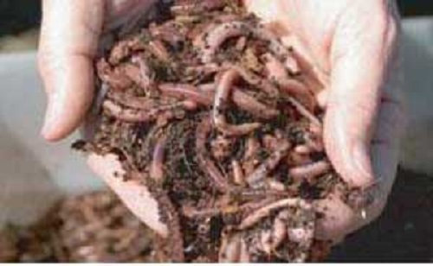
কেঁচো
Md. Mahbubur Rahman, Lecturer (Agriculture Studies), Gachihata College, Katiadi, Kishoreganj.

Slide 19
কেঁচো সার (Vermi Compost) তৈরির পদ্ধতি
Md. Mahbubur Rahman, Lecturer (Agriculture Studies), Gachihata College, Katiadi, Kishoreganj.

Slide 20
মূল্যায়ন
১। মাটির বুনট কী?
২। বেলে মাটির বৈশিষ্ট্যগুলো কী কী ?
৩। পলি মাটির বৈশিষ্ট্যগুলো কী কী ?
৪। দোআঁশ মাটির বৈশিষ্ট্যগুলো কী কী ?
৫। কৃষিকাজে কেঁচো সারের গুরুত্ব কী ?

Slide 21
বাড়ির কাজ
কেঁচো সার (Vermi Compost) সম্পর্কে একটি প্রতিবেদন তৈরি কর।

Slide 22
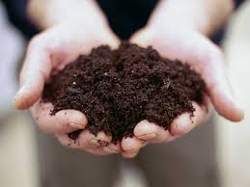
ধন্যবাদ

